Slide 1
Utbildningsmaterial Hållbar plastanvändning
2020-04-27

Slide 2
Innehållsförteckning
Del 1
Inledning
Del 2
Mål och strategidokument
Del 3
Fakta om plast – e-utbildning
Del 4
Få koll på läget- så arbetar du med en hållbar plastanvändning i din verksamhet
Del 5
Goda exempel
Del 6
Mer att läsa
Del 7
Checklista
Notes:
Det här materialet är tänkt som stöd för dig/er som vill börja se över er plastanvändning i er organisation. Materialet är utformat så att det passar att använda det under ett förslagsvis APT möte.
I Innehållsförteckningen ser ni upplägget på presentationen där ni själva kan välja vad som är relevant för just er att gå igenom, alternativt dela upp det på flera mötestillfällen.

Slide 3
Inledning
Del 1

Slide 4
Projektet- Jakten på plasten Gävle
6 olika deltagande organisationer. Både offentliga och näringsliv.
Målet med projektet var att minska verksamheternas plastanvändning och räkna ut hur stor klimatbesparing åtgärderna ledde till.
Deltagare:
Notes:
Detta material är framtaget som en del i det klimatklivsfinansierade projektet ”Jakten på plasten Gävle”.

Slide 5
Målgrupp och syfte
Detta material riktar sig både till dig som arbetar inom offentliga organisationer samt för dig som jobbar inom näringslivet.
Syftet med materialet är att ge dig och din verksamhet grundläggande kunskap om plast samt praktiska verktyg och tillvägagångssätt i arbetet med att nå en hållbar plastanvändning.

Slide 6
Hur du använder materialet
Materialet är utformat för att kunna användas vid arbetsplatsträffar och det går att dela upp informationen så man går igenom ett eller flera avsnitt per APT.

Slide 7
Definition av ”hållbar plastanvändning”
I denna presentation syftar en hållbar plastanvändning till att arbeta för en minskad och smartare plastanvändning, ökad återanvändning, effektivare återvinning samt att minska nedskräpningen från plast.
Det handlar mycket om avfallsförebyggande arbete, om att ställa smarta krav vid inköp, göra kloka val i vardagen och stödja ett bra beteende.
Källa: ”Gävleborgs strategi för hållbar plastanvändning”

Slide 8
Mål och strategidokument
Del 2
Notes:
Det här material är framtaget genom det klimatklivet finansierade projektet Jakten på plasten.
Till vem riktar sig materialet till?

Slide 9
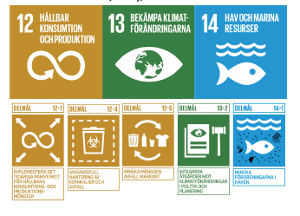
Globala hållbarhetsmålen
Att arbeta med en hållbar plastanvändning innebär att man bidrar till att uppnå flera av FN:s globala hållbarhetsmål:
Hållbar konsumtion och produktion (12)
Bekämpa klimatförändringarna (13)
Hav och Marina resurser (14)

Slide 10
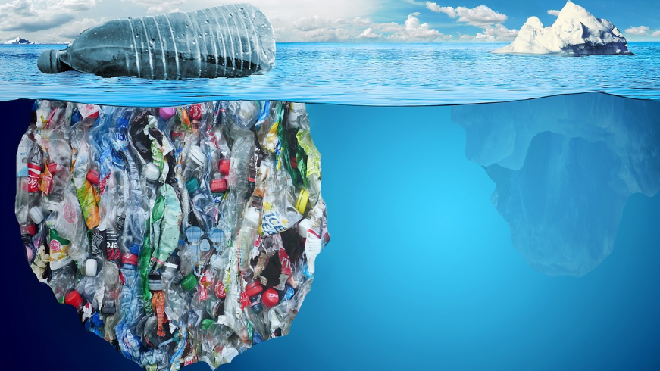
EU:s plaststrategi
Plaststrategins mål;
2030 återvinns 50% av allt plastavfall
2030 har återvinningskapaciteten i EU fyrdubblats
Målen uppnås genom att;
Minska användningen av engångsplast (lagförslag)
Översyn av direktivet om förpackningar och förpackningsavfall
Ekodesignåtgärder
Offentlig upphandling och miljömärkning
Övervakning av nedskräpning till havs
Forskning och fonder
Notes:
EU:s nya plaststrategi ska begränsa plastavfallet i Europa, stoppa nedskräpningen till havs och, med hjälp av nya samarbeten, driva på för förändringar i hela världen. Syftet med strategin är att skydda miljön och skapa nya möjligheter för industrin. Strategin ingår även i EU:s övergång till en cirkulär ekonomi. Antogs 2018.

Slide 11
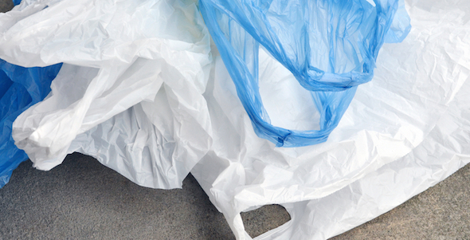
Engångsplastdirektivet
Förbud mot plast i vissa produkter ”om alternativ finns lättillgängligt och överkomligt” tex tops, bomullspinnar
Minskad användning av livsmedelsbehållare och muggar
Utökat producentansvar för avfallshantering av livsmedelsbehållare, förpackningar, muggar, tunna plastkassar
Tillverkare av fiskeredskap, avgift, täcka kostnader för insamling av dessa
Notes:
I maj 2019 antog Europeiska rådet ett direktiv med restriktioner mot vissa plastprodukter för engångsbruk. De nya reglerna förbjuder användningen av vissa engångsartiklar av plast som det finns andra alternativ för. Börjar gälla 2021.
För att läsa hela direktivet finns det här; https://data.consilium.europa.eu/doc/document/PE-11-2019-REV-1/sv/pdf

Slide 12
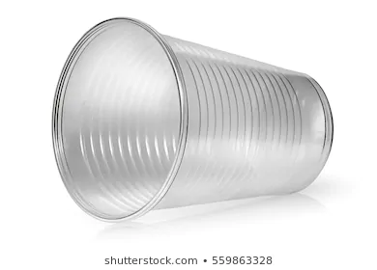
2021 förbjuds följande engångsmaterial i plast
Plastbestick
Plasttallrikar
Sugrör i plast
Bomullspinnar i plast
Matbehållare i polystyren
Dryckesförpackningar i polystyren
Muggar i polystyren
Oxo-nedbrytbar plast

Slide 13
Nationella miljömålen
Att arbeta med en hållbar plastanvändning bidrar till de nationella miljömålen:
God bebyggd miljö
Giftfri miljö
Begränsad klimatpåverkan

Slide 14
Regeringens plastutredning- Det går om vi vill (SOU 2018:84)
Hållbar plastanvändning
Smartare användning
Ökad och säker materialåtervinning
Förnybara material
Ingen nedskräpning
Notes:
Utredningen hade i uppdrag att är att öka kunskapen om och på en vetenskaplig grund identifiera de miljöproblem som uppstår på grund av produktion och användning av plast, plastens tillsatser och de konsekvenser som uppstår i avfallshantering och materialåtervinning, samt de miljöproblem som orsakas av ökande mängder plastavfall och mikroplast som hamnar i hav och sjöar.
Man kom fram till följande viktiga åtgärder för att nå en hållbar plastanvändning:
Inrätta en nationell plastresurs
Minska den onödiga användningen av plast och använd rätt plast på rätt plats
Slut cirkeln- se till att plasten går att återvinna
Skapa förutsättningar för förnybar plastråvara

Slide 15
Gävleborgs strategi för hållbar plastanvändning
Strategin vänder sig främst till offentliga organisationer men också till näringslivet
Fem målområden:
Förebygga plastavfallet
Öka materialåtervinningen
Minska nedskräpningen
Höja kunskapen och öka lärandet
Säkra genomförandet och uppföljning
Länk: Plaststrategin

Slide 16
Kretsloppsplaner
Varje kommun ska enligt miljöbalken ha en "Avfallsplan om förebyggande och hantering av avfall". Nya avfallsplaner tas fram under 2020 och kommer att gälla 2021-2025. De kommer att kallas "Kretsloppsplaner" istället. Fokusområdena är att förebygga och återanvända avfall, bl.a. plastavfall, samt källsortera och återvinna.

Slide 17
Din verksamhets mål kring plast
Här kan du fylla i era egna mål, styrdokument och riktlinjer kring plast

Slide 18
Fakta om plast
Del 3

Slide 19
Plastflöden i samhället
Plastflöden idag, Sverige
Plastflöden i framtiden 2030?
Källa: Anna Karlsson, Vattenfall Värme AB Uppsala (2018)
Notes:
Både internationellt och nationellt används en stor mängd plast. Och plasten skapar flera olika utmaningar, men de här utmaningarna ser olika ut beroende på vart i världen vi befinner oss. Därför är det viktigt att ur ett svenskt perspektiv se vilka utmaningar vi har med plasten. Bilden till vänster visar hur våra plastflöden ser ut idag och bilden till höger visar hur vi vill att våra plastflöden ska se ut och vad det är vi strävar mot. Idag går majoriteten av våra plastprodukter och plastförpackningar till förbränning istället för till återvinning. Detta på grund av bland annat fel plasttyp, "fel" färg på plasten samt att det är endast förpackningar vi återvinner idag och inte plastprodukter. Vi behöver alltså göra åtgärder som leder till ökad återvinning av plast samt ökad efterfrågan på den återvunna plasten, så att den plast som faktiskt återvinns åker tillbaka in i nya plastprodukter där det är lämpligt att använda återvunnen plast.

Slide 20
Digital utbildning om plast
Webbutbildning framtagen av Uppsala klimatprotokoll
Innehåller fakta om plastens miljöpåverkan och hur du kan jobba för en hållbar plastanvändning
Utbildningen tar ca 20 minuter
Länk till utbildningen: https://klimatprotokollet.uppsala.se/inspiration-och-samverkan/klimateffektiv-plastupphandling/
Notes:
Uppsala klimatprotokoll är ett nätverk av företag, offentliga verksamheter, universitet och föreningar som samverkar och inspirerar varandra och andra för att nå Uppsalas klimatmål och bidra till en hållbar värld.

Slide 21
Få koll på läget!
Del 4:
Så arbetar du med en hållbar plastanvändning i din verksamhet
Notes:
Det här material är framtaget genom det klimatklivet finansierade projektet Jakten på plasten.
Till vem riktar sig materialet till?

Slide 22
Hållbar plastanvändning- steg för steg
Steg 1 Få koll på läget
Steg 2 Förebygga plastavfallet och använd plasten smart
Steg 3 Ökad återvinning
Steg 4 Minska och förebygga nedskräpning
Notes:
Tycker vi ger lite exempel för varje steg!

Slide 23
Steg 1- Inventering
Kontoret | Mängd/år | Kommentar | Minska | Ta bort | Byt ut | Upphandling/inköp förändring
Papperskorgar plast |  | Undvik enskilda papperskorgar och satsa på bra sorteringsmöbel.
Soppåsar vid skrivbord |  | Olika storlekar? Olika leverantörer? Olika färger?
Dokumentmappar i plast |  | Retursystem för dessa? Används de ända tills de är utnötta/trasiga?
Toaletter
Soppåsar |  | Olika storlekar? Olika leverantörer? Olika färger?
Plastmuggar |  | Engång eller flergångs? Vid engångs -Nödvändigt? Om ja kan vi använda förnybart material?
Lunchrummet
Plastbestick |  | Vid engångs -Nödvändigt? Om ja kan vi använda förnybart material? Varför kan vi inte använda vanliga bestick?
Plastmuggar engångs |  | Vid engångs -Nödvändigt? Om ja kan vi använda förnybart material?
Plastmuggar flergångs |  | Varför har vi plastmuggar? Hur används de? Använder vi de flera gånger eller slängs de ofta? Hur är kvaliteten?
Plasttallrikar engångs |  | Vid engångs -Nödvändigt? Om ja kan vi använda förnybart material?
Plasttallrikar flergångs |  | Varför har vi plasttallrikar? Hur används de? Använder vi de flera gånger eller slängs de ofta? Hur är kvaliteten?
Soppåsar i plast |  | Se kommentar för soppåsar på kontor. Använd sorteringsmöbel
Plastskärbrädor |  | Håll dom fräscha. Trä?
Plastfolie |  | Är den gjord av PVC? Används den i onödan?
Köksredskap |  | Plast? Släng inte bort i onödan, är den hel och ren använd den tills den inte är användarduglig längre.
Tallrikar, glas, |  | Av polykarbonat (PC)?
Uppläggningsfat/ förvaringskärl |  | Av polypropen (PP), polyeten (PE), polyester (PET), melamin eller förnyelsebar plast (t.ex. bambu)
Notes:
Det första man bör göra är en inventering av de plastprodukter som man använder inom sin verksamhet. Vi har upprättat en checklista som är enkel att använda vid inventeringen. Denna syftar till att man får en bra överblick över vad det är för plast man har i sin verksamhet, vilken mängd samt vart man köper in det ifrån.
Checklistan finns tillgänglig i excel och word på: https://www.kretsloppsplangavleborg.se/

Slide 24
Steg 2- Förebygga plastanvändning
Förebygga plastanvändningen genom minskad användning och smart användning.
Använd flergångsartiklar före engångsartiklar.
Se över om någon produkt kan tas bort, behovsanalys.
Används produkterna på rätt sätt? Arbete med beteendeförändring.
Den dolda plasten – tänk på att en stor andel plast är dold i statistiken genom att det kommer i form av förpackningar och emballage. Prata med leverantörerna för att minska denna typ av plast.

Slide 25
Steg 2- Förebygga plastanvändningen Använd ”Bättre plast”
Välj i första hand och om möjligt återvunnen plast. Exempel på produkter som är lämpliga är; soppåsar och kontorsmaterial.
• I andra hand plast tillverkad av förnybar råvara. Produkter som finns i förnybar plast är t.ex fryspåsar och engångsförkläden.
Välj plast som går att återvinna. Polyeten (PE) är det plastmaterial som främst går att återvinna samt att återanvända i nya produkter.
• Transparent, det vill säga genomskinlig plast, väljs före färgad plast. Svart plast ska undvikas så långt det går.
Fråga era leverantörer efter dessa plastsorter. Finns det inte är det bra att uppmärksamma leverantören att det är ett önskemål !

Slide 26
Fakta: En ideal förpackning
Är helt transparent
Är tillverkad av ett (1) plastmaterial (PE eller PP)
Har förslutningssystem och etikett i samma material som förpackningen
Har en etikett som lossnar i vattenbad som är max 60 grader varmt

Slide 27
Steg 3- Ökad återvinning
Se till att det finns sorteringskärl på strategiskt lämpliga ställen i er verksamhet för att samla in och återvinna plast.
Retursystem – Vilka förpackningar är onödiga? Finns det möjlighet att gå över till ett retursystem istället? Ha en dialog med leverantören.
Fråga leverantör om produkten finns i återvunnen plast

Slide 28
Steg 4- Minskad nedskräpning
Använda flergångsprodukter före engångsprodukter.
Delta och arrangera skräpplockardagar.
Arbeta med hållbara möten och event.
Jobba med kranmärkning.
Notes:
Kranmärkning - Ett initiativ som startades från början av Göteborgs stad Kretslopp och Vatten som arbetar med att minska användandet av köpt vatten. Kranmärkt är en nationell hållbarhetsmärkning med syfte att verksamheter är fria från flaskvatten och istället använder kranvatten.. För mer information kontakta Gästrike Vatten.

Slide 29
Goda exempel
Goda exempel från projektet Jakten på plasten Gävle
Del 5

Slide 30
Ta bort onödiga produkter
Genom att göra en inventering kunde flera av projektets deltagare se att de hade engångsmuggar i plast.
Jobmeal i Gävle har café på Gävle sjukhus och genom att ta bort plastmuggarna och erbjuda gästerna att dricka kranvatten ur diskbara glas istället, gör att de spar ca 2 ton CO² utsläpp per år!

Slide 31
Kravställning på plast exempel
Plastprodukter, exempel | Material i nuvarande sortiment | Efterfrågat material
Plastpåsar och plastsäckar | Fossil plast | Återvunnen plast
Plastbägare olika storlekar | Fossil plast | Fossil plast, men tagit bort en storlek samt Pappersbägare
Engångsbestick | Fossil plast | Förnybart material
Fryspåsar | Fossil plast | Förnybar plast
Sugrör | Fossil plast | Förnybart material (ej plast)
Äggkoppar | Fossil plast | Förnybart material
Notes:
Region Gävleborg arbetar med att minska mängden fossil plast i sina plastprodukter vid upphandling. De arbetar även aktivt med att ha färre produkter i sortimentet i syfte att minska förbrukningen samt onödigt användande.

Slide 32
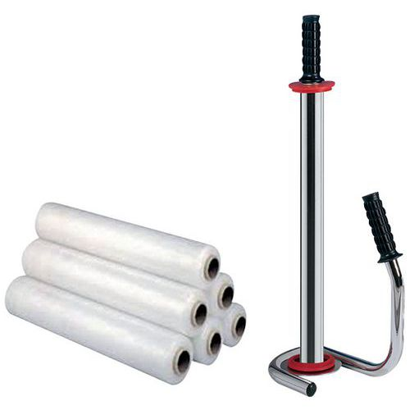
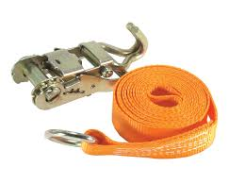
Inplastning av leverans - Sodexo
Sodexo har till största del gått över till att använda spännband vid lastning istället för att använda sträckfilm som slängs efter varje leverans.

Slide 33
Mer att läsa:
Del 6

Slide 34
Uppsala kommun- klimateffektiv plastupphandling
I projektet klimateffektiv plastupphandling har Uppsala kommun arbetat fram följande vägledningar:
E-utbildning plast
Om plastförpackningar och materialåtervinning
Vägledning klimateffektiv plastupphandling
Vägledning klimateffektiv plastanvändning
All plast på samma plast
Checklista för inventering av plast
Klimatkrav för plastprodukter-instruktioner
Klimatkrav för plastprodukter
Länk: HÄR

Slide 35
Förebygga avfall Göteborg stad
Följande vägledningar har Göteborg stad tagit fram:
Förebygga avfall på kontoret
Förebygga avfall på äldreboendet
Förebygga avfall på förskolan
Förebygga avfall i skolan
Förebygga avfall vid inköp och upphandling
Förebygga avfall vid beställning av konferenser, hotell och catering
Förebygga IT-avfall
Förebygga avfall i flerbostadshus
Förebygga avfall på restauranger och café
Länk till allt material från Göteborg stad; HÄR

Slide 36
Karlstad kommun
Bedriver ett projekt som heter ”Koll på plasten”
Tagit fram en plastguide, länk Plastguiden
Ett plastbingo har tagits fram som hjälp att inventera plasten i verksamheterna, Plastbingo
Arbetar med plastcoacher. Plastcoacherna hjälper kommunens verksamhet att få koll och minska användningen av den fossila plasten
Länk till material från Karlstad kommun

Slide 37
EU samverkansprojektet Jakten på plasten
Medverkande kommuner: Uppsala, Linköping, Norrköping och Eskilstuna
Tittar på nya och innovativa sätt att minska mängden fossil plast
Tips på hur man tänka när man köper in plast till kommunal verksamhet
Länk: Här

Slide 38
Tänk om-Skånsk plattform för att minska plasten i naturen
Ett nätverk för skånska aktörer som arbetar för att minska mängden plast som hamnar i naturen
Både företag och offentliga organisationer är med
Länk till plattformen:
Tänk om- Skånsk plattform för att minska plasten i naturen
Skåne har också tagit fram ett plastprogram
En plastfri miljö- plastprogram för Skåne

Slide 39
CHECKLISTA
För en hållbar plastanvändning
Del 7
Notes:
Nu är det dags att ta fram checklistan och göra er egen inventering. Ni hittar checklistan och instruktioner hur ni använder den på samma ställe som ni hittade den här presentationen. Ni väljer själva om ni använder Excel dokumentet eller Word dokument som är utskriftsvänlig.

Slide 40
Checklista för hållbar plastanvändning
Målbeskrivning | Åtgärd | Uppföljning | Tidplan | Ansvarig
Engångsartiklar i plast ska minska med 50% till 2020. | Inventera verksamhetens plastanvändning | Mängd plast, i antal eller vikt | 2020 | Anna Andersson
 | Ta bort ”onödig plast” | Kg CO2 | 2020 | Bertil Bertilsson
 | Minska antalet av de plastprodukter som ”måste” användas | kg CO2 | 2021

Slide 41
LYCKA TILL!

